Slide 1
שיעור עברית לכיתות ה'-ו'
נושא השיעור: השיר "הכל פתוח" / נעמי שמר
עם המורה: יעל שער
פיתוח השיעור: אפרת עמיצור, ד"ר סיגל חסון
Notes:
כתבו את המלל בהתאם ואת הציוד הדרוש.

Slide 2
מה צפוי לנו היום?
נצא ל"טיול", בעקבות השיר "הכל פתוח" שכתבה והלחינה נעמי שמר.
נלמד על מקומות בארץ נעמיק במילים ובאופן הכתיבה של השיר.
נקשר את השיר, לביוגרפיה של נעמי שמר ולחיים שלנו.
Notes:
שלום לכולם,
שמי ________ ואני שמחה להיפגש איתכם כאן היום.
מה נעשה היום ביחד?
נצא ל"טיול" יחד עם השיר "הכל פתוח " שכתבה והלחינה נעמי שמר.
נפגוש מקומות שונים בארץ נלמד עליהם ונראה אותם דרך ה"עינים" של המשוררת.
נקשר את השיר לנעמי שמר ולחיים שלנו.

Slide 3
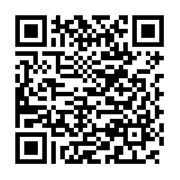
מה להביא לשיעור?
Notes:
לשיעור תזדקקו למחברת ולכלי כתיבה.
אנחנו נעסוק בשיר "הכל פתוח" של נעמי שמר.
כשאני קוראת שיר אני אוהבת שהמילים לנגד עיני ולכן אני מציעה לכם לסרוק את הקוד ואז יהיה לכם את השיר מול העיניים או לחילופין לחפגש בגוגל "הכל פתוח / נעמי שמר. ולהדפיס את השיר.
אחכה כחצי דקה כדי שתוכלו להתארגן
(חצי דקה)
מוכנים?
בואו נתחיל בקריאת השיר נאזין לשיר ונעקוב אחרי המילים. נרגיש את הקצב.
בזמן האזנה לשיר אבקש מכל אחד מכם, בבית, להקיש עם העיפרון בעדינות על השולחן בקצב השיר.
(מדגימה)
וכמובן מי שרוצה יכול להצטרף ולשיר.

Slide 4
הכל פתוח – מילים ולחן נעמי שמר
הייתי בעפולה הייתי באילת ובשמורת החולה מצאתי לי מקלט, חשבתי לעצמי הכל עוד אפשרי כל עוד אנחנו כאן שרים.
בתל אביב טיילתי חופשי מדאגה לאן שהסתכלתי הייתה לי חגיגה חשבתי לעצמי הכל עוד אפשרי כל עוד אנחנו כאן שרים.
הכל פתוח עוד לא מאוחר.... גלשתי בחרמון נפלתי על האף נפגשתי עם המון אנשים נשים וטף, חשבתי לעצמי הכל עוד אפשרי כל עוד אנחנו כאן שרים.
הכל פתוח עוד לא מאוחר....
ראיתי ת'כנרת זוהרת בטורקיז וגל סגול כהה הריע והתיז, חשבתי לעצמי הכל עוד אפשרי כל עוד אנחנו כאן שרים.
ראיתי את הסכר פתוח לרווחה וכל שפעת המים נוהרת בשמחה, חשבתי לעצמי הכל עוד אפשרי כל עוד אנחנו כאן שרים.
הכל פתוח עוד לא מאוחר מצב הרוח ישתפר מחר זה יתכן, זה אפשרי - כל עוד אנחנו כאן שרים.

Slide 5
Notes:
מעניין אותי איזו תחושה ליוותה אתכם בזמן קריאת השיר?
רוצים שנעבור יחדיו ונראה באלו אתרים אנחנו מבקרים, יחד עם נעמי שמר, בשיר?

Slide 6
נעמי שמר לוקחת אותנו לטיול בארץ, נבקר יחד במקומות המוזכרים בשיר
ראיתי ת'כנרת
סוערת בטורקיז וגל סגול-כהה
הריע והתיז
חשבתי לעצמי
הכל עוד אפשרי כל עוד אנחנו כאן שרים
Notes:
הכנרת היא המקום הראשון המוזכר בשיר.
הכנרת היא ימת המים המתוקים הגדולה ביותר בישראל.
פעם כל מי השתיה שלנו הגיעו ממנה.
כיום, בעקבות בניית מתקני ההתפלה היא מספקת רק 2% ממי השתיה.
והשם שלה? כנרת – כנראה בגלל צורת הכינור המאפיינת אותה

Slide 7
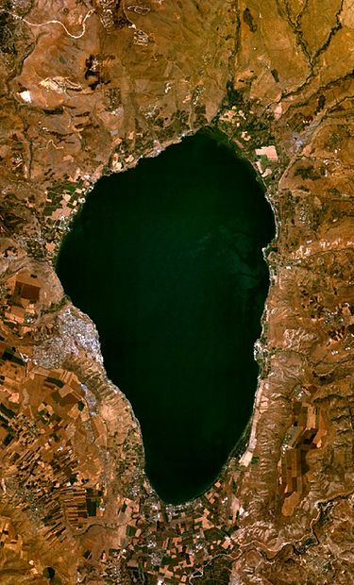
נעמי שמר לוקחת אותנו לטיול בארץ, נבקר יחד במקומות המוזכרים בשיר.
ראיתי ת'כנרת
סוערת בטורקיז וגל סגול-כהה
הריע והתיז
חשבתי לעצמי
הכל עוד אפשרי כל עוד אנחנו כאן שרים
Notes:
מהו המקום הראשון שבו מתחיל הטיול?

Slide 8
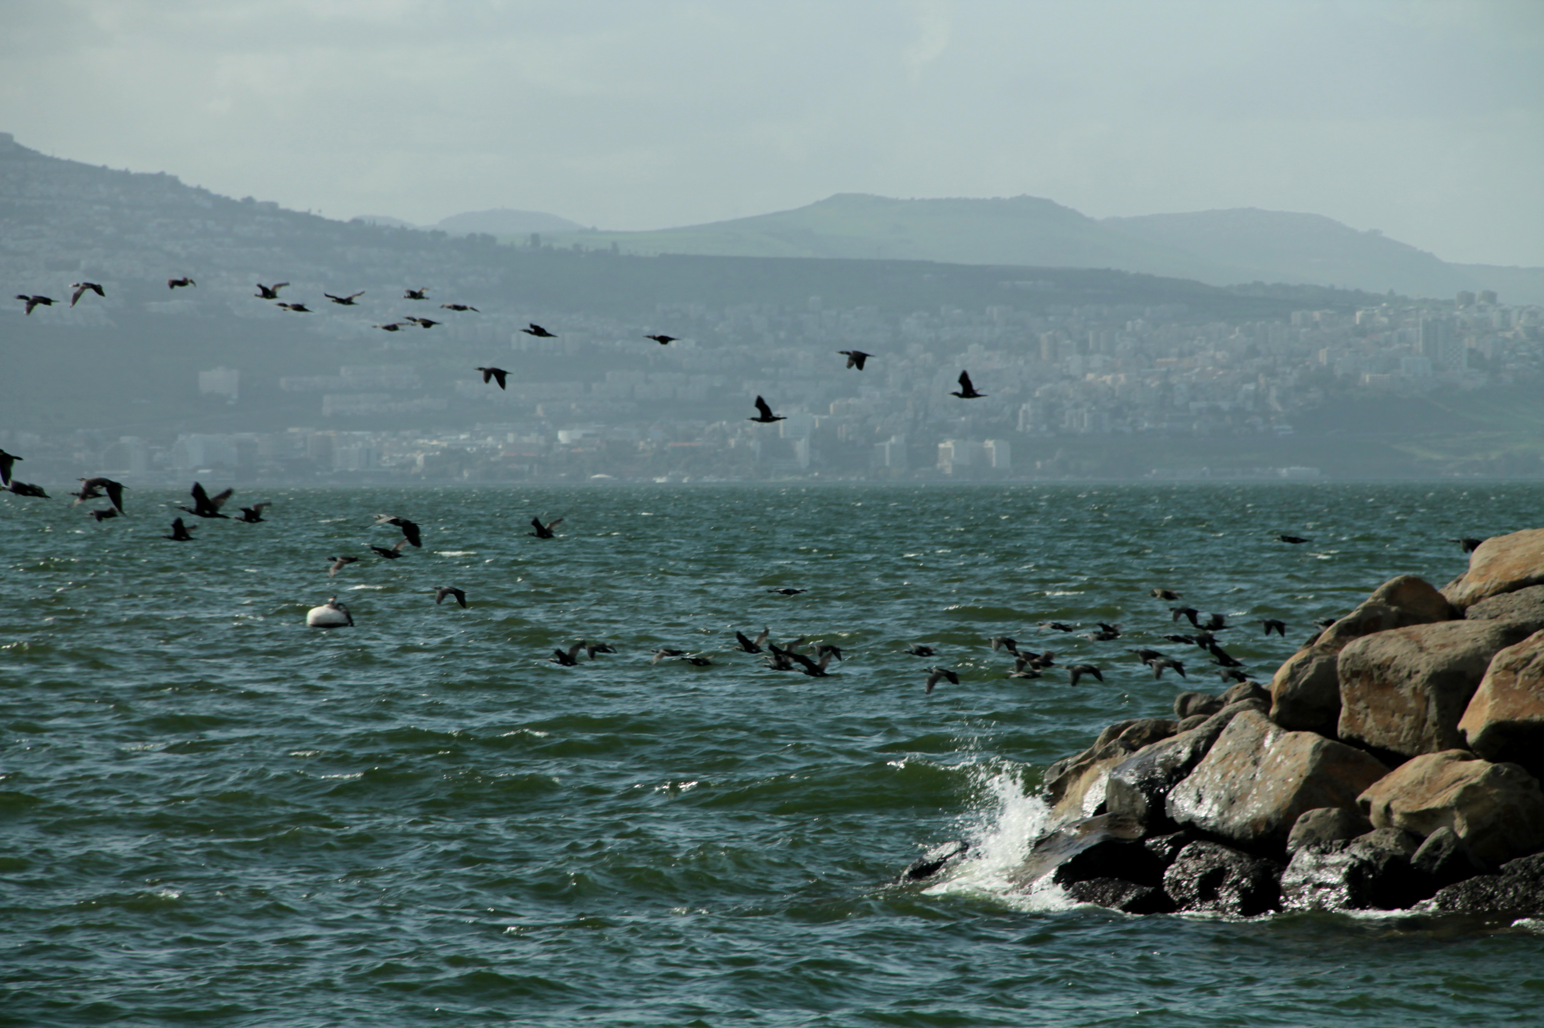
נעמי שמר לוקחת אותנו לטיול בארץ, נבקר יחד במקומות המוזכרים בשיר
ראיתי ת'כנרת
סוערת בטורקיז וגל סגול-כהה
הריע והתיז
חשבתי לעצמי
הכל עוד אפשרי כל עוד אנחנו כאן שרים
Notes:
למה בחרה נעמי שמר דווקא בכנרת?
ובעיניה זהו המקום הכי יפה בעולם יכול להיות שזה בגלל שהיא נולדה ליד הכנרת

Slide 9
נעמי שמר לוקחת אותנו לטיול בארץ, נבקר יחד במקומות המוזכרים בשיר:
ראיתי ת'כנרת
סוערת בטורקיז וגל סגול-כהה
הריע והתיז חשבתי לעצמי
הכל עוד אפשרי כל עוד אנחנו כאן שרים
נעמי שמר חיברה יחדיו שתי מילים מהן?
מדוע לדעתכם חיברה אותן המשוררת?
Notes:
כשקראתי את השיר שמתי לב למשהו שאינו מאפיין שירה.
יש שתי מילים המחוברות יחדיו.
קראו את הבית. מצאו את המילים.
כתבו אותן במחברת וכתבו מדוע לדעתכן היא בחרה לחבר אותן יחדיו
(דקה)

Slide 10
נעמי שמר לוקחת אותנו לטיול בארץ, נבקר יחד במקומות המוזכרים בשיר
ראיתי ת'כנרת
סוערת בטורקיז וגל סגול-כהה
הריע והתיז
חשבתי לעצמי
הכל עוד אפשרי כל עוד אנחנו כאן שרים
Notes:
בוודאי זיהיתם שהמילים הן המילה את והמילה כנרת.
נעמי שמר כתבה ת'כנרת.
זהו ביטוי שקיים בשיח הדבור, הוא פחות מקובל בשירה.
סוג של סלנג.
ככה נעמי שמר שומרת על המקצב בשיר וגם מוסיפה הומור ליצירה.
הפער שנוצר בין השיר הכתוב, המכובד, והדיבור הסלנגי משעשע.
בהמשך נוכל לזהות עוד מקום שבו נעמי שמר משתמשת בהומור.

Slide 11
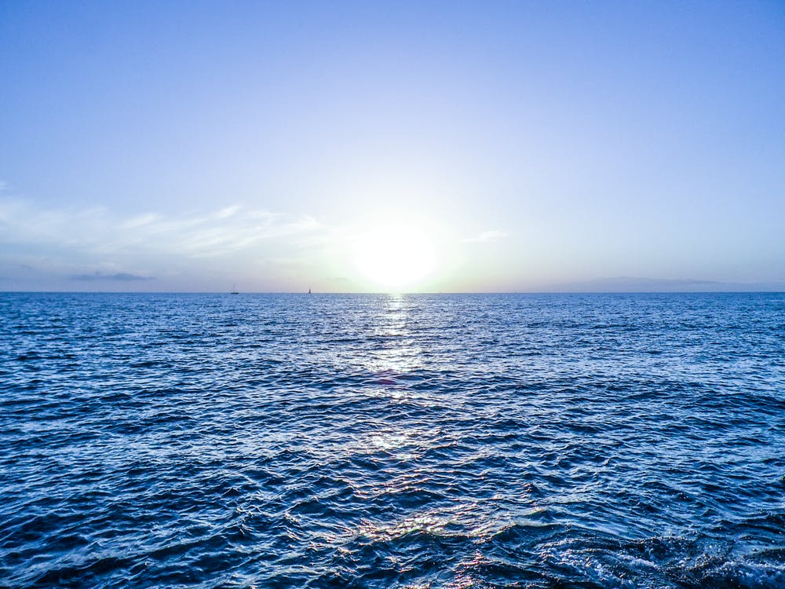
נעמי שמר לוקחת אותנו לטיול בארץ, נבקר יחד במקומות המוזכרים בשיר
ראיתי ת'כנרת
סוערת בטורקיז וגל סגול-כהה
הריע והתיז
חשבתי לעצמי
הכל עוד אפשרי כל עוד אנחנו כאן שרים
Notes:
אם הייתי שואלת אותכם עכשיו מה הצבע של מי הים, או מי אגם?
אני משערת שאתם, כמוני, הייתם אומרים שהים והאגם הם כחולים.
כמו המים בתמונה העליונה.
אך נעמי שמר מספת לנו שהכנת היא בצבע...
חפשו בטקסט.
(השהייה).
נכון, אתם צודקים. בצבע טרקיז

Slide 12
נעמי שמר לוקחת אותנו לטיול בארץ, נבקר יחד במקומות המוזכרים בשיר
ראיתי ת'כנרת
סוערת בטורקיז וגל סגול-כהה
הריע והתיז
חשבתי לעצמי
הכל עוד אפשרי כל עוד אנחנו כאן שרים
Notes:
טורקיז הוא לטעמי צבע יפיפה.
שילוב של כחול וירוק.
סקרן אותי לדעת מדוע בחרה נעמי שמר דווקא בטורקיז?

Slide 13
נעמי שמר מספרת על הולדת השיר
"את השיר 'הכל פתוח' כתבתי בעקבות נסיעה שלי לכנרת. את הנסיעות האלה אני עושה לעתים קרובות, ובכל פעם יש הנקודה הזו בכביש שבה הכנרת מתגלה בבת אחת, ואני תמיד יושבת במתח על קצה הכיסא ברגע זה, כי הכנרת אף פעם לא מתגלה באותו צבע. בכל פעם יש לה גוון אחר. באותה שנה גם הייתה בצורת, והיה חשש גדול שהכנרת תהיה יבשה. אני זוכרת שהגעתי לאותו עיקול קבוע בכביש ופתאום הכנרת התגלתה לעיני והיא הייתה בצבע טורקיז וגם מלאה. המראה הזה נתן לי השראה לכתוב את השיר".
Notes:
בואו נקרא ביחד מה נעמי שמר סיפרה על הולדת השיר.
"את השיר 'הכל פתוח' כתבתי בעקבות נסיעה שלי לכנרת. את הנסיעות האלה אני עושה לעתים קרובות, ובכל פעם יש הנקודה הזו בכביש שבה הכנרת מתגלה בבת אחת, ואני תמיד יושבת במתח על קצה הכיסא ברגע זה, כי הכנרת אף פעם לא מתגלה באותו צבע. בכל פעם יש לה גוון אחר. באותה שנה גם הייתה בצורת, והיה חשש גדול שהכנרת תהיה יבשה. אני זוכרת שהגעתי לאותו עיקול קבוע בכביש ופתאום הכנרת התגלתה לעיני והיא הייתה בצבע טורקיז וגם מלאה. המראה הזה נתן לי השראה לכתוב את השיר".

Slide 14
התגלות הכנרת
Notes:
כדי להתנסות בחוויה דומה לזו של נעמי שמר, אבל מהכיסא שלנו ליד המחשב, צלמנו סרטון שיאפשר לנו לחוות את הנסיעה ברכב ואת המפגש עם הכנרת.
בואו נצפה יחדיו.
אחרי הסרט:
נכון נראה נפלא?
אני מציעה שנקרא יחדיו את הבית הבא.

Slide 15
בית ב
ראיתי את הסכר
פתוח לרווחה וכל שפעת המים
נוהרת בשמחה חשבתי לעצמי
הכל עוד אפשרי כל עוד אנחנו כאן שרים
הכל פתוח עוד לא מאוחר מצב-הרוח ישתפר מחר זה יתכן - זה אפשרי כל עוד אנחנו כאן שרים
Notes:
קריאת הבית

Slide 16
בית ב
ראיתי את הסכר
פתוח לרווחה וכל שפעת המים
נוהרת בשמחה
חשבתי לעצמי
הכל עוד אפשרי כל עוד אנחנו כאן שרים
הכל פתוח עוד לא מאוחר מצב-הרוח ישתפר מחר זה יתכן - זה אפשרי כל עוד אנחנו כאן שרים
Notes:
מהו הסכר המוזכר בשיר?

Slide 17
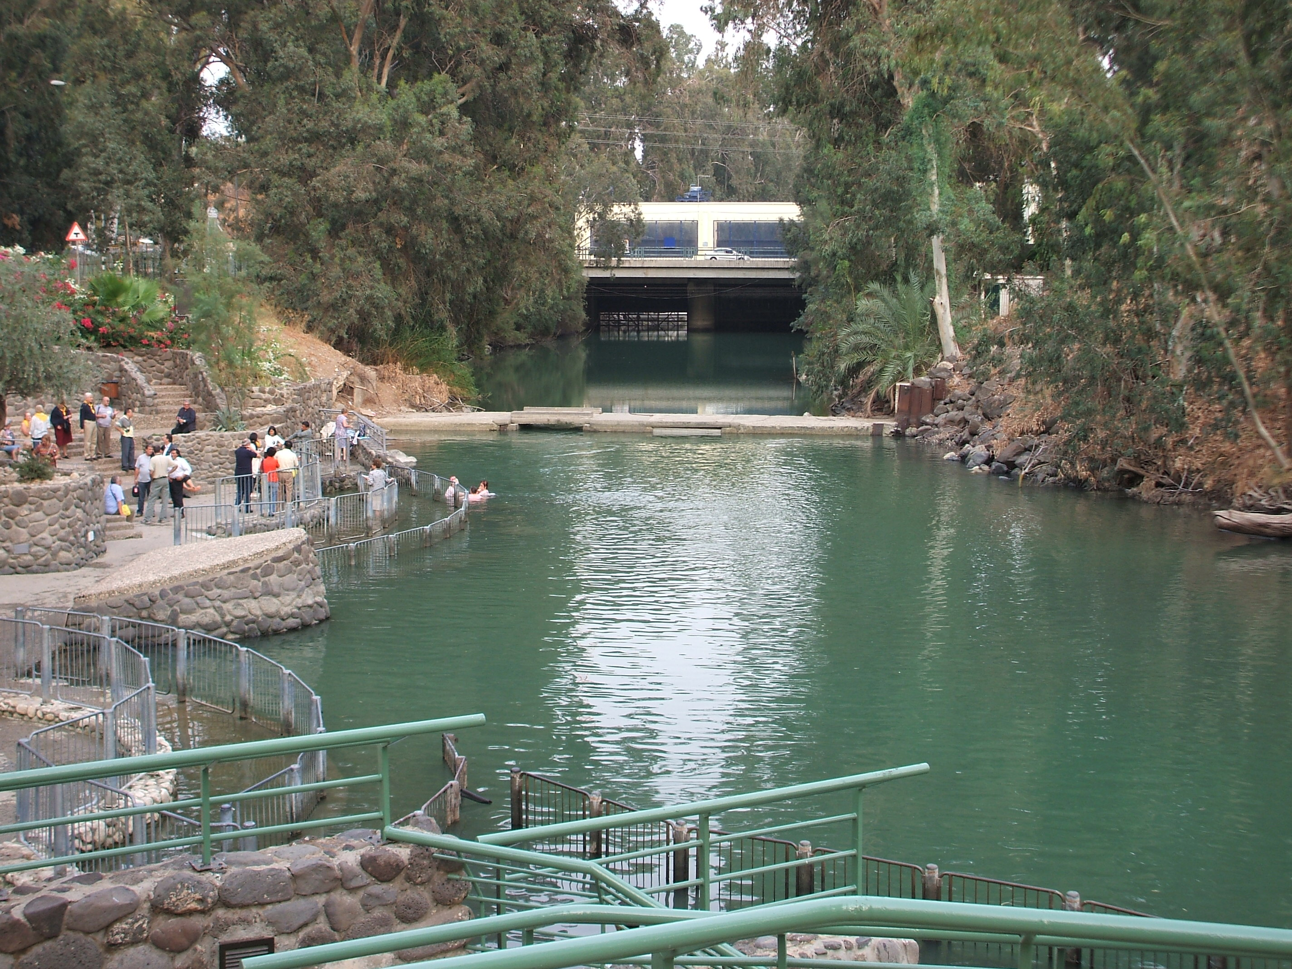
סכר דגניה
Notes:
בדרום הכנרת יש שני סכרים. בתמונה רואים את סכר דגניה המווסת את זרימת מי הכנרת דרומה לנהר הירדן ולים המלח
כשני קילומטר דרומית לסכר דגניה הוקם סכר אלומות החוסם לחלוטין את זרימת מי הירדן הדרומי.

Slide 18
סכר דגניה
מתי יכול להיווצר צורך לפתוח את הסכר?
Notes:
כאשר יורדים משקעים רבים החורף ויש חשש שהכנרת תעלה על גדותיה ותציף את השטחים הסמוכים אליה, למשל בעיר טבריה או בקיבוצים מעגן ועין גב

Slide 19
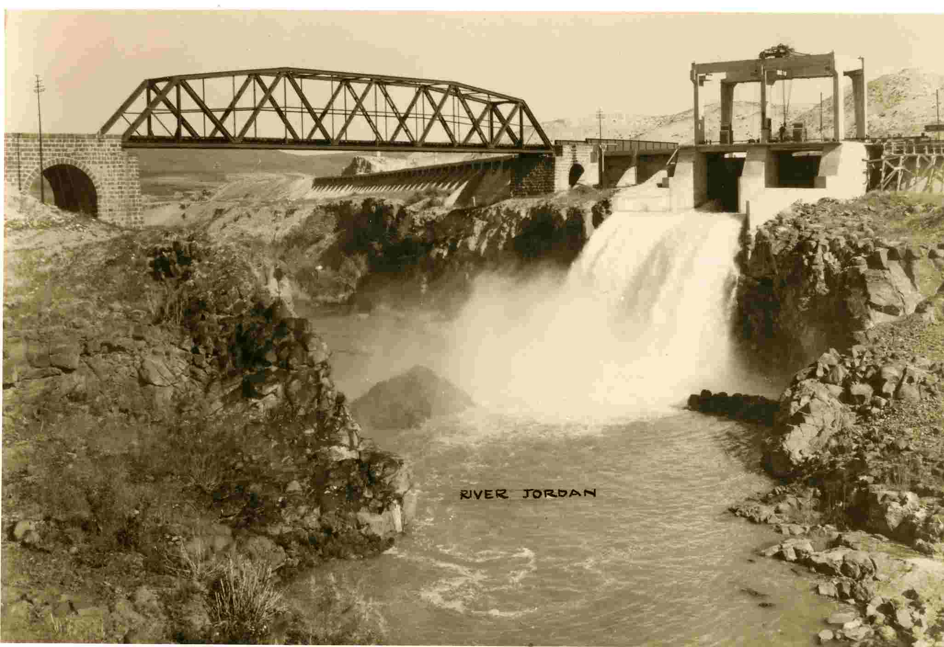
ומה הקשר בין השיר "הכל פתוח" והסכר?
נעמי שמר כתבה את השיר הכל פתוח בשנת 1993.
בעקבות כמויות המשקעים הרבים של חורף 1991-1992 ב- 9 בפברואר 1992 פתחו את סכר דגניה וכרבע מיליארד קוב מים זרמו לירדן.
Notes:
השיר נכתב ב 1993. שנה קודם היה חורף גשום ופתחו את הסכר.
מעניין שגם בחורף 2020 , בעקבות החורף הגשום הכנרת התמלאה והתלבטו האם לפתוח את הסכר בדגניה.
גובה/מפלס המים בכנרת משתנה כל הזמן לפי כמות הגשמים, עונות השנה ושאיבת המים ולעיתים מצב הרוח משתנה איתו.
שפעת המים שמחה את נעמי שמר. המים הם מקור חיים וחשובים לנו מאוד ובעבר כשמי הכנרת היו המקור העיקרי למי שתיה של מדינת ישראל אנשים עקבו בדריכות אחרי מפלס הכנרת.
אני חושבת שכאשר נעמי שמר ראתה את כל שפע המים הלב שלה התמלא שמחה.

Slide 20
מפלס הכנרת
מקור התמונה: https://www.yediot.co.il/articles/0,7340,L-5077003,00.html
Notes:
עד היום מודדים את מפלס המים בכנרת ומציינים אותו לפי קווים. הקו האדום התחתון הוא המצב שבו אין מספיק מים בכנרת כי הייתה שנת בצורת ואו בסוף הקיץ .גובה/ מפלס המים בכנרת מפורסם בחדשות מידי פעם ויש אומרים שמצב הרוח הלאומי בעבר היה תלוי גם בגובה המים בכנרת

Slide 21
בית ב
ראיתי את הסכר
פתוח לרווחה וכל שפעת המים
נוהרת בשמחה
חשבתי לעצמי
הכל עוד אפשרי כל עוד אנחנו כאן שרים
הכל פתוח עוד לא מאוחר מצב-הרוח ישתפר מחר זה יתכן - זה אפשרי כל עוד אנחנו כאן שרים
Notes:
יכול להיות שזו הסיבה שנעמי שמר כותבת שמצב הרוח ישתפר מחר? הסכר הפתוח? העובדה שיש לנו הרבה מים.
אני מאמינה שכן.
בשורה 2 כתוב וכל "שפעת המים נוהרת בשמחה" למה הכוונה?
אם נקלף את באות הסופית במילה שפעת נקבל את המילה שפע. איזה שם עצם מזכירה לנו המילה "נוהרת"?
שפע של מים זורמים בשמחה כמו נהר המשוררת מייחסת למים הזורמים רגשות של שמחה, קוראים לזה האנשה...

Slide 22
בית ב
ראיתי את הסכר
פתוח לרווחה וכל שפעת המים
נוהרת בשמחה
חשבתי לעצמי
הכל עוד אפשרי כל עוד אנחנו כאן שרים
הכל פתוח עוד לא מאוחר מצב-הרוח ישתפר מחר זה יתכן - זה אפשרי כל עוד אנחנו כאן שרים
מה פרוש המשפט?
Notes:
בואו נקרא ביחד את המשפט המסומן.
וכל שפעת המים נוהרת בשמחה.
משפט קצת מסובך.
קחו דקה. חשבו מה הפרוש שלו.
כתבו במחברת.
(דקה)
אם נקלף את באות הסופית במילה שפעת נקבל את המילה שפע. איזה שם עצם מזכירה לנו המילה "נוהרת"?
שפע של מים זורמים בשמחה כמו נהר המשוררת מייחסת למים הזורמים רגשות של שמחה, קוראים לזה האנשה...

Slide 23
בית ב
ראיתי את הסכר
פתוח לרווחה וכל שפעת המים
נ והרת בשמחה,
חשבתי לעצמי
הכל עוד אפשרי כל עוד אנחנו כאן שרים.
Notes:
אם "נקלף" את האות הסופית במילה שפעת נקבל את המילה שפע.
ואיזה שם עצם "מתחבא" במילה "נוהרת"? – נהר.
שפע של מים זורמים בשמחה כמו נהר.
נעמי שמר מייחסת למים הזורמים רגשות אנושיים של שמחה.
ייחוס רגשות אנושיים לחפצים או בעלי חיים הוא אמצעי אומנותי שאני משערת שכולכם מכירים. זוהי האנשה.
אנחנו יכולים להרגיש שהאופטימיות אינה רק של בני האדם אלא גם של המים הזורמים בשמחה.
תחושה ש"הכל יהיה בסדר"!
בואו נקרא יחדיו את הבית השלישי

Slide 24
בית ג
הייתי בעפולה
הייתי באילת ובשמורת- החולה
מצאתי לי מקלט,
חשבתי לעצמי
הכל עוד אפשרי כל עוד אנחנו כאן שרים
Notes:
קריאת הבית

Slide 25
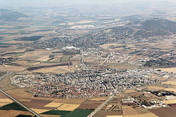
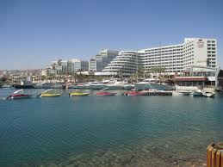
בית ג
הייתי בעפולה
הייתי באילת ובשמורת-החולה
מצאתי לי מקלט
חשבתי לעצמי
הכל עוד אפשרי כל עוד אנחנו כאן שרים
Notes:
בבית הזה מוזכרים שלושה מקומות.
עפולה שהיא עיר מרכזית בעמק יזרעאל, הנמצא בצפון הארץ.

Slide 26
בית ג
הייתי בעפולה
הייתי באילת ובשמורת-החולה
מצאתי לי מקלט
חשבתי לעצמי
הכל עוד אפשרי כל עוד אנחנו כאן שרים
Notes:
אילת שהיא עיר נופש מוכרת בדרום המדינה

Slide 27
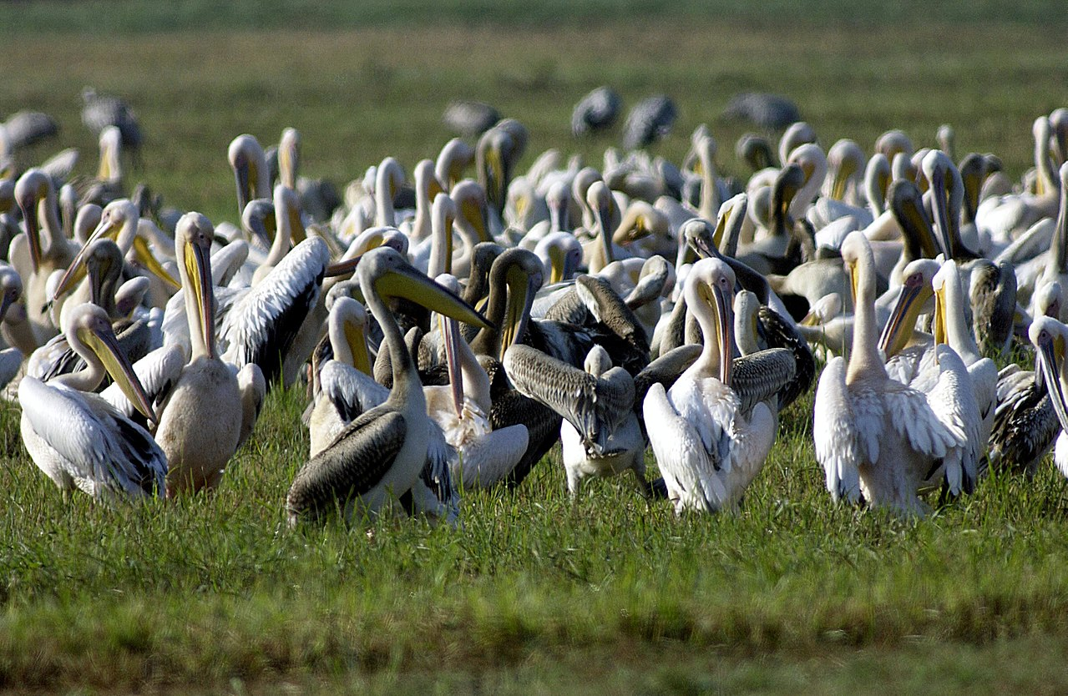
בית ג
הייתי בעפולה
הייתי באילת ובשמורת-החולה
מצאתי לי מקלט חשבתי לעצמי
הכל עוד אפשרי כל עוד אנחנו כאן שרים
Notes:
שוְׁמוּרַת חוּלָה היא שמורת טבע בדרום עמק החולה, שהיה אזור של ביצות שיובשו. השמורה הוקמה על מנת על מנת לשמר ולשחזר את הסביבה הייחודית הצומח והחי שהיו בו בעבר. האגם עמק החולה, המהווה מוקד צפרות בשל העופות הרבים הנקבצים בו מדי חורף מתמקמים באגמון אלפי עגורים.
בפברואר 2009 נבחר אגמון החולה על ידי כתב העת הבריטי BBC WILDLIFE
כאחת מעשר תצפיות בעלי החיים החשובות בעולם!
כל אחד המקומות מאוד מעניין ואם תרצו אחרי השיעור תוכלו לקרוא ולהעמיק את ידיעותיכם לגביהם.

Slide 28
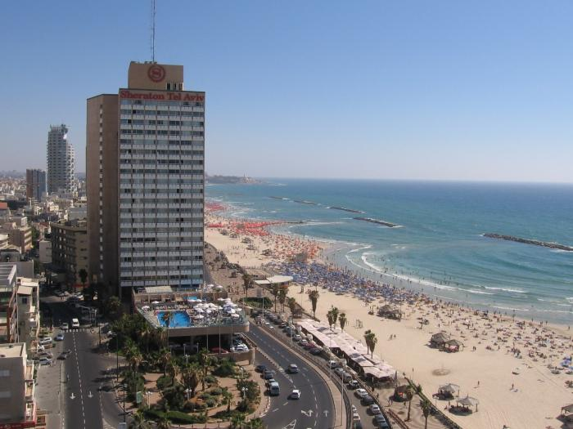
בית ד
בתל אביב טיילתי
חופשי מדאגה לאן שהסתכלתי
הייתה לי חגיגה חשבתי לעצמי
הכל עוד אפשרי כל עוד אנחנו כאן שרים
Notes:
קריאת הבית

Slide 29
בית ד
בתל אביב טיילתי
חופשי מדאגה לאן שהסתכלתי הייתה לי חגיגה
חשבתי לעצמי
הכל עוד אפשרי כל עוד אנחנו כאן שרים
כיצד מרגישה המשוררת בתל אביב?
אלו מילים מצביעות על כך?
Notes:
הגענו לעיר הגדולה.
תל אביב.
מהן תחושותיה של נעמי שמר?
סמנו את המילים המצביעות על כך
(דקה)

Slide 30
בית ד
בתל אביב טיילתי
חופשי מדאגה לאן שהסתכלתי הייתה לי חגיגה
חשבתי לעצמי
הכל עוד אפשרי כל עוד אנחנו כאן שרים
Notes:
אני בטוחה שגם אתם זיהיתם שנעמי שמר שמחה בעיר הגדולה.
היא מרגישה שאין לה דאגות.
שמסביב הכל חגיגה

Slide 31
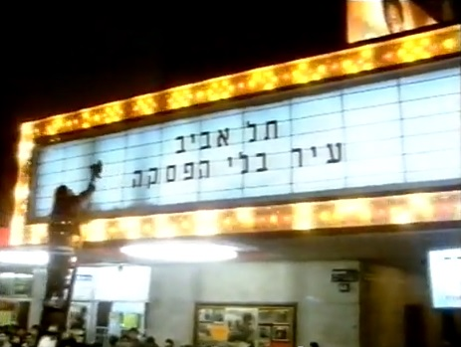
בית ד
בתל אביב טיילתי
חופשי מדאגה לאן שהסתכלתי הייתה לי חגיגה
חשבתי לעצמי
הכל עוד אפשרי כל עוד אנחנו כאן שרים
Notes:
כנראה שלא סתם מכנים את תל אביב "עיר ללא הפסקה".
בואו נקרא את הבית הרביעי

Slide 32
בית ד
גלשתי בחרמון
נפלתי על האף נפגשתי עם המון אנשים
נשים וטף
חשבתי לעצמי
הכל עוד אפשרי כל עוד אנחנו כאן שרים
Notes:
קריאת הבית

Slide 33
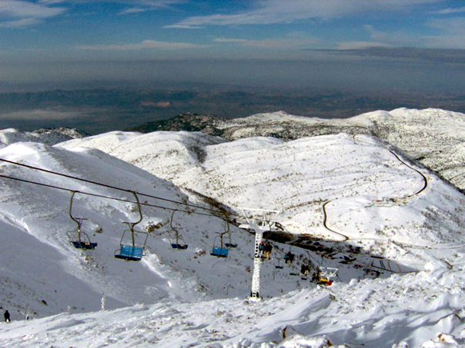
בית ד
גלשתי בחרמון
נפלתי על האף נפגשתי עם המון אנשים
נשים וטף
חשבתי לעצמי
הכל עוד אפשרי כל עוד אנחנו כאן שרים
Notes:
ומה פירוש המילה טף?
אפשר להבין מתוך ההקשר- אנשים, נשים וילדים... טף היא מילה נרדפת לילדים.

Slide 34
בית ד
גלשתי בחרמון
נפלתי על האף נפגשתי עם המון אנשים
נשים וטף
חשבתי לעצמי
הכל עוד אפשרי כל עוד אנחנו כאן שרים
Notes:
אני משערת שהיא הייתה בחרמון בימי החוף המושלגים.
למה אני חושבת כך?
גם בגלל שהיא כותבת שהיא גלשה בחרמון וגם בגלל שהיא כותבת שהיא נפגשה עם המון אנשים נשים וטף. מעניין אם היא הרגישה נוח להיפגש עם כל האנשים הללו.
ולמה אני שואלת את זה?
בגלל השורה המצחיקה.

Slide 35
בית ד
גלשתי בחרמון
נפלתי על האף נפגשתי עם המון אנשים
נשים וטף
חשבתי לעצמי
הכל עוד אפשרי כל עוד אנחנו כאן שרים
איזו שורה בבית מצחיקה אתכם?
Notes:
איזו שורה?
חפשו בעצמכם.
חפשו את השורה המצחיקה, סמנו אותה, כתבו במחברת מדוע השורה הזו מצחיקה.
(חצי דקה)

Slide 36
בית ד
גלשתי בחרמון
נפלתי על האף נפגשתי עם המון אנשים
נשים וטף
חשבתי לעצמי
הכל עוד אפשרי כל עוד אנחנו כאן שרים
Notes:
אני משערת שגם אתם סימנתם את המשפט גלשתי בחרמון ונפלתי על האף.
זה לא באמת מצחיק לראות אדם נופל. זה לפעמים מפחיד או עצוב אבל... לרוב משוררים לא כותבים בשיר שלהם על נפילה.
ובטח לא על (עושה תנועה עם היד) על האף...
הנה עוד דוגמה לדרך שבה נעמי שמר משלבת הומור ביצירתה. היא מראה לנו שהיא יודעת להסתכל על עצמה "כאילו" מהצד ולצחוק...
ולמה זה חשוב?
כי היכולת לא לצבוע את החיים בשחור אלא לצחוק ולחייך שומרת על האופטימיות. מאפשרת את החשיבה
שהכל פתוח, הכל עוד אפשרי.

Slide 37
השיר על מפת ארץ ישראל
Notes:
אלו מקומות מוזכרים בשיר?
אתם מוזמנים לשרטט בקו חופשי את מפת ארץ ישראל (או להשתמש במפה שיש לכם).
שבצו את המקומות המוזכרים בשיר על המפה.
בואו נגלה את המסלול שנוצר אם הולכים בעקבות המקומות. המוזכרים בשיר.
(דקה)

Slide 38
כנרת
סכר דגניה
עפולה
אילת
שמורת החולה
תל אביב
החרמון
Notes:
אני לא בטוחה אם יש לכם גם את השיר וגם מפה ולכן הוספתי רשימה של כל המקומות, על פי סדר הופעתם בשיר.
סדרו אותם מצפון לדרוך ושרטטו את ה"דרך" שעברנו, יחד עם נעמי שמר.
(שתי דקות)

Slide 39
החרמון
סכר דגניה
כנרת
עפולה
שמורת החולה
תל אביב
אילת
Notes:
גם אני, כמוכם, סידרתי את כל המקומות על פי סדר הופעתם במפה.
מהחרמון שבצפון ועד אילת שבדרום

Slide 40
החרמון
סכר דגניה
כנרת
עפולה
שמורת החולה
תל אביב
אילת
Notes:
וגם אני שרטטתי את המסלול שעשינו.
איזו דרך ארוכה!

Slide 41
בחן את עצמך.
Notes:
לפני שנחזור לשיר אני רוצה שנבחן את הידע הכללי שלנו לגבי המקומות שהוזכרו בשיר.
אשאל אתכם 5 שאלות.
על כל שאלה שתדעו – תנו לעצמכם שתי נקודות.
בחלק מהשאלות התשובה מורכבת משני מקומות אז אם תדעו רק מקום אחד- תנו לעצמכם נקודה אחת בלבד.
ואם לא ידעתם – לא נורא.
כל יום לומדים משהו חדש

Slide 42
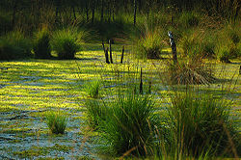
שאלה ראשונה:
מהם שני המקומות המוזכרים בשיר שהיו בהם ביצות?
Notes:
לקרוא את השאלה ואז חצי דקה

Slide 43
שאלה ראשונה:
מהם שני המקומות המוזכרים בשיר שהיו בהם ביצות?
שמורת החולה
עפולה
Notes:
אני משערת שרובכם ידעתם שבשמורת החולה הייתה ביצה. שוחחנו על כך קודם בשיעור.
אבל האם ידעתם שגם בעפולה היו ביצות?

Slide 44
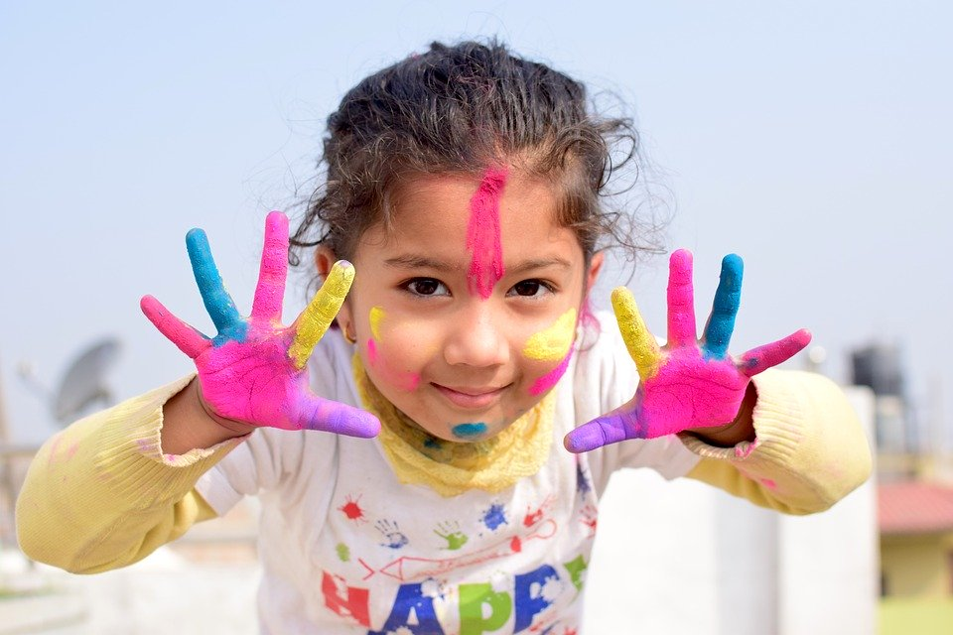
שאלה שניה
בשיר מוזכרים שני מקומות הקשורים לילדותה של נעמי שמר. מהם?
Notes:
לקרוא את השאלה ואז חצי דקה

Slide 45
שאלה שניה
בשיר מוזכרים שני מקומות הקשורים לילדותה של נעמי שמר. מהם?
סכר דגניה
כנרת
Notes:
נעמי שמר נולדה וגדלה בקיבוץ כנרת. הכנרת וסכר דגניה היו נוף ילדותה.

Slide 46
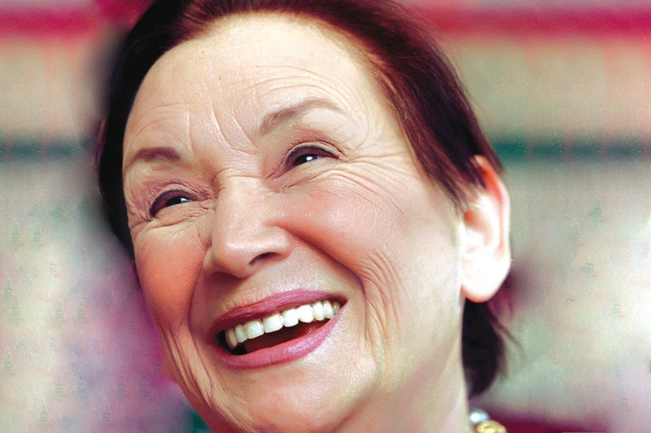
מעט על הביוגרפיה של נעמי שמר
משוררת, פזמונאית, מלחינה, זמרת ישראלית ומתרגמת שירים, כלת פרס ישראל לזמר עברי.
נעמי שמר כתבה את הכל פתוח כחלק מקלטת של שירי ילדים "הכל פתוח" נכתב ובוצע לראשונה כשיר ילדים, נעמי שמר כתבה את שירי הילדים שלה מתוך אהבתה לילדים, והכרת עולמם. בשירי הילדים שלה משתקפים
נופי ילדותה וחוויותיה בקבוצת כנרת.
Notes:
נעמי שמר הייתה משוררת, פזמונאית ומלחינה חשובה מאוד. היא זכתה בפרס ישראל לזמר עברי ובפרסים רבים נוספים.
מעטים האנשים שיכולים גם לכתוב את מילות השיר, גם להלחין ואפילו לבצע אותו – ונעמי שמר עשתה את כל הדברים הללו וזה ייחודי ליצירה שלה.
הכנרת והסכר המוזכרים בשיר הם חלק מנופי ילדותה של המשוררת ומעניין לדעת שהשיר שבו אנחנו עוסקים נכתב ובוצע לראשונה כשיר ילדים.

Slide 47
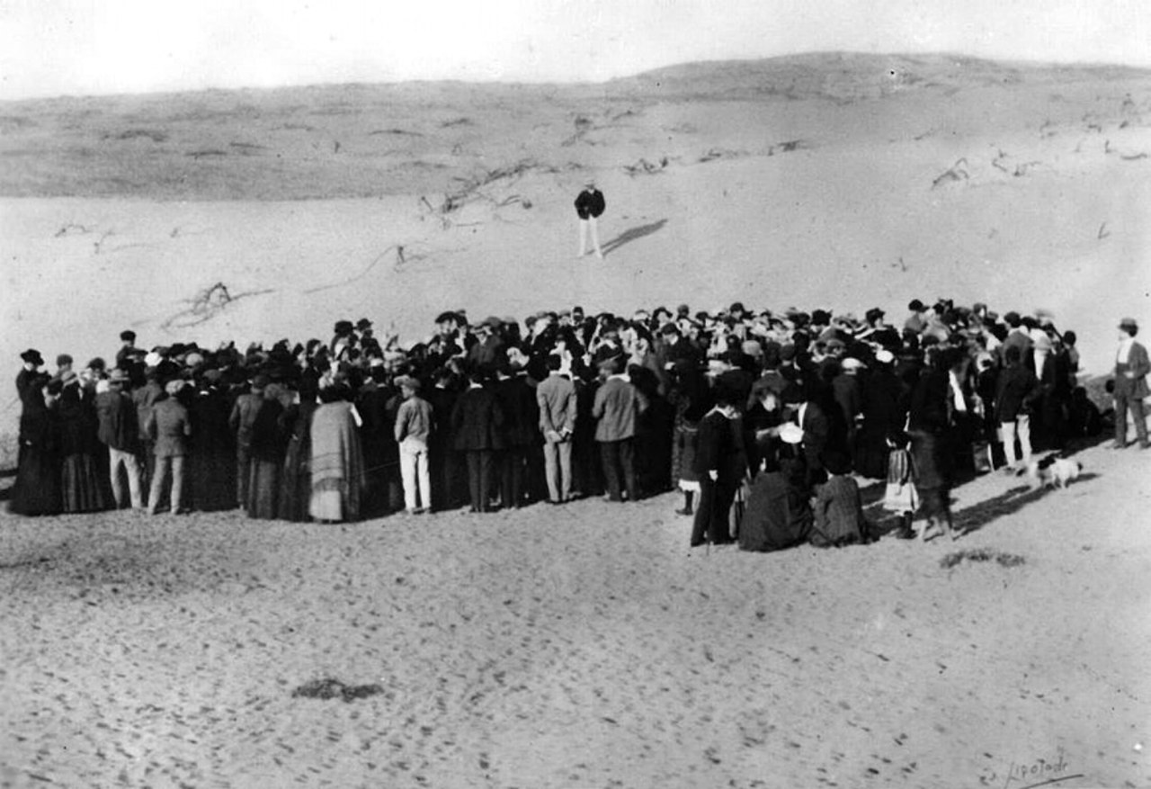
שאלה שלישית
מי היא העיר העברית הראשונה?
Notes:
לקרוא את השאלה ואז חצי דקה

Slide 48
שאלה שלישית
מי היא העיר העברית הראשונה?
תל אביב
Notes:
העיר העברית הראשונה היא תל אביב.
בתמונה אתם יכולים לראות את הגרלת המגרשים לבנית השכונה "אחוזת בית", שלימים התפתחה לעיר תל אביב – יפו.
התמונה צולמה בשנת 1909.

Slide 49
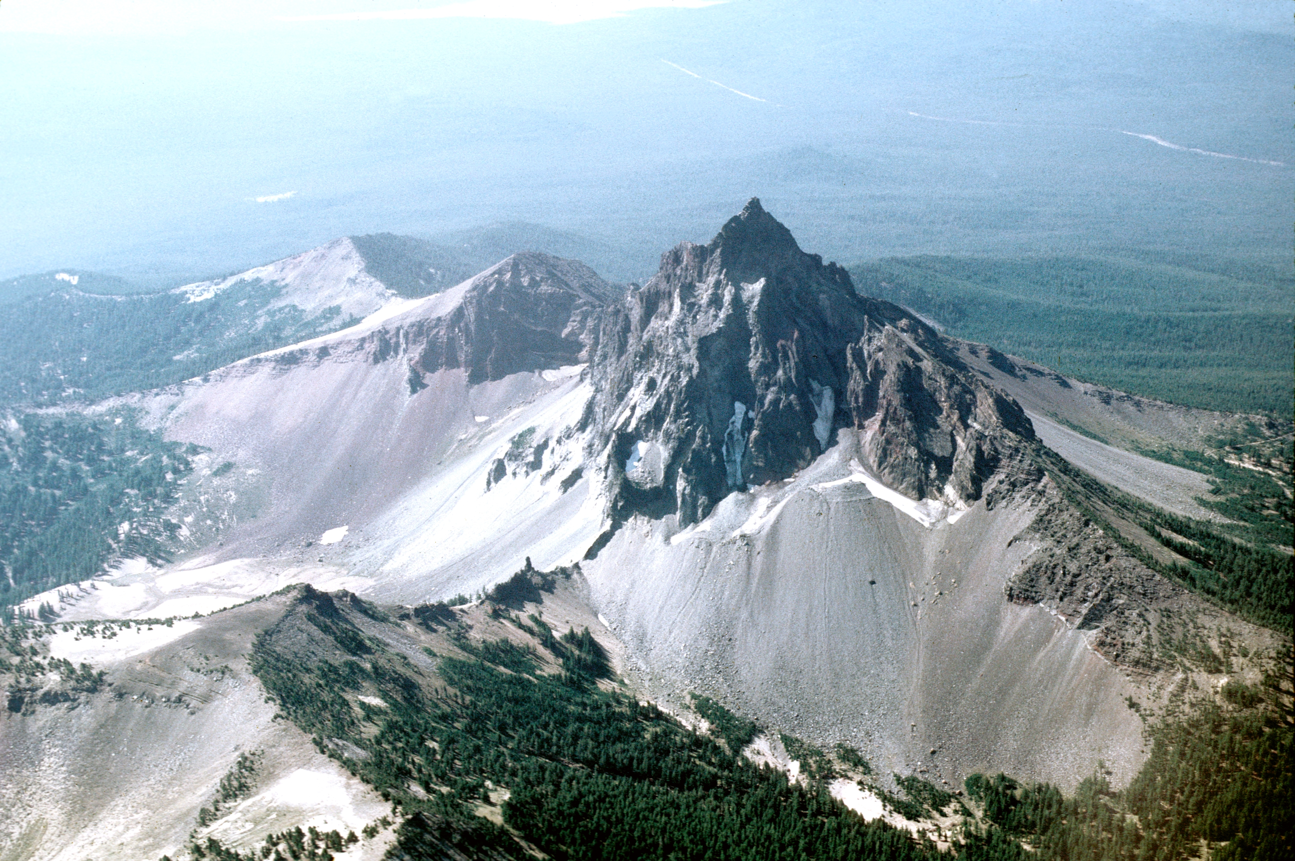
שאלה רביעית
הר שגובהו עולה על 2000 מטר
Notes:
לקרוא את השאלה ואז חצי דקה

Slide 50
שאלה רביעית
הר שגובהו עולה על 2000 מטר
החרמון
Notes:
החרמון הוא ההר הגבוה ביותר בישראל בחרמון עובר הגבול שלנו עם לבנון וסוריה.פסגת ההר בגובה 2,814 מטרים מעל פני הים, ונמצאת על הגבול שבין סוריה ולבנון. הפסגה הגבוהה ביותר בתחומי ישראל היא כיפה בגובה 2,236 מטרים מעל פני הים. להר ארבעה שמות בעברית, שמקורם בתנ"ך: חֶרְמוֹן, שְׂנִיר, שִׂרְיֹן ושִׂיאֹן.

Slide 51
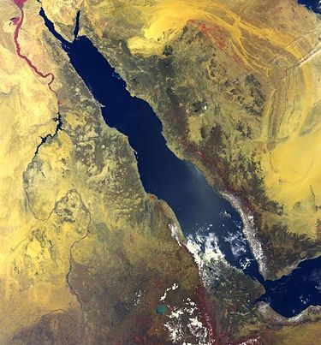
שאלה חמישית
מי היא העיר הבנויה לחופי ים סוף?
Notes:
לקרוא את השאלה ואז חצי דקה

Slide 52
שאלה חמישית
מי היא העיר הבנויה לחופי ים סוף?
אילת
Notes:
ים סוף או בשמו הנוסף הים האדום.
הוא אחד מארבעת הימים הנקראים על שם צבעים.
למה קוראים לו הים האדום?
חלק מהחוקרים טוענים שזה בגלל אדמומיות המים הנובעת מהשתקפות ההרים האדמדמים שממזרח לו בירדן.
אחרים טוענים שזה בגלל בקטריה הגדלה בו וצובעת את הים באדום ויש כאלה שחושבים שהצבע האדום מסמל את כיוון דרום.
ולמה ים סוף?
מקור השם העברי "ים סוף" בסיפור קריעת ים סוף המופיע בספר שמות
ים סוף הוא ים בין-יבשתי והוא שלוחה של האוקיינוס ההודי. ולחופיו שוכנות המדינות ג'יבוטי, אריתריאה, סודאן, מצרים, ישראל, ירדן, ערב הסעודית ותימן
והעיר השוכנת לחופיו? אילת.

Slide 53
בחנו את עצמכם.
Notes:
מסקרן אותי לדעת מי קיבל עשר נקודות.
שתי נקודות נכונות על כל שאלה.
גם אם לא ידעתם הכל – לא נורא. זוהי הזדמנות להרחבת הידע הכללי.

Slide 54
החרמון
סכר דגניה
כנרת
עפולה
שמורת החולה
תל אביב
אילת
Notes:
נחזור למפה שלנו.
אם מסתכלים על הדרך שבה טיילנו אפשר לראות שאנחנו, ונעמי שמר "מדלגים" ממקום למקום.
אני חושבת שזה לא מקרי. הדילוגים יוצרים אווירה קלילה. משמחת. תחושה שהכל פתוח ואפשרי.

Slide 55
שירים שכתבה נעמי שמר שלוקחים אותנו לטיול בארץ
הטיול הגדול
אנשים טובים
יש לי חבר
הטיול הקטן
חורשת האקליפטוס
הופה היי
Notes:
נעמי שמר כתבה שירים רבים על מקומות וטיולים בארץ , את השמות של חלקם אתם יכולים לקרוא בשקופית שמאחורי.
אני חושבת שהיא בחרה לכתוב כל כך הרבה שירים העוסקים בטיולים בארץ ישראל כי היא פשוט אהבה את הארץ.
אני אוהבת טיולים.
מאוד אוהבת.
הם משמחים אותי.
נותנים לי תחושה ש"הכל פתוח ואפשרי".

Slide 56
הבית החוזר-הפזמון :
הכל פתוח עוד לא מאוחר מצב-הרוח ישתפר מחר זה יתכן - זה אפשרי כל עוד אנחנו כאן שרים
מה אתם מרגישים כשאומרים לכם שהכל פתוח
ודברים יכולים להשתפר?
Notes:
הבית החוזר בשיר, הפזמון, מדגיש את האפשרות שהכל פתוח ואפשרי.
מה אתם מרגישים כשאומרים לכם שהכל פתוח
ודברים יכולים להשתפר?
אתם תמיד מאמינים שאכן כך הדברים?

Slide 57
הכל פתוח – מילים ומנגינה נעמי שמר
אולי הכל פתוח, אולי לא מאוחר
אולי מצב-הרוח ישתפר מחר
הכל עוד ייתכן
הכל עוד אפשרי
כל עוד אנחנו כאן שרים
הכל פתוח עוד לא מאוחר מצב-הרוח ישתפר מחר זה יתכן - זה אפשרי כל עוד אנחנו כאן שרים
הכל פתוח עוד לא מאוחר מצב-הרוח ישתפר מחר זה יתכן - זה אפשרי כל עוד אנחנו כאן שרים
Notes:
בשיר הפזמון חוזר שלוש פעמים.
פעמיים הוא חוזר בדיוק באותה צורה.
הפעם השלישית שונה.
בואו נבחן את השינויים

Slide 58
השוואה
אולי הכל פתוח
אולי לא מאוחר אולי מצב-הרוח
ישתפר מחר
הכל פתוח עוד לא מאוחר מצב-הרוח ישתפר מחר זה יתכן - זה אפשרי כל עוד אנחנו כאן שרים
מצאו את ההבדלים
Notes:
מצאו את ההבדלים בין הבתים. לרשותכם דקה.
(דקה)

Slide 59
השוואה
אולי הכל פתוח,
אולי לא מאוחר אולי מצב הרוח
ישתפר מחר
Notes:
נעמי שמר חוזרת על המילה אולי שלוש פעמים.
אנחנו כבר יודעים שכאשר משורר או ספור חוזר על משהו מספר פעמים הוא מנסה להדגיש אותו.
ומה נעמי שמר מדגישה?
את חוסר הביטחון שאכן הכל פתוח.
האם באמת הכל אפשרי?
פתאום מופיע סימן שאלה

Slide 60
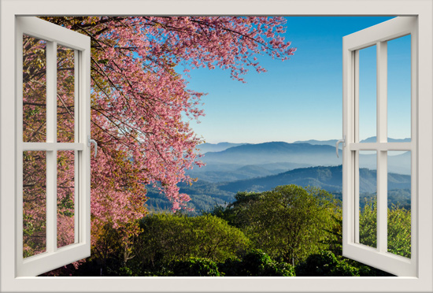
מהי התשובה שנעמי שמר נותנת לשאלה "אולי הכל פתוח"?
מקור התמונה לא ידוע.
מה יהפוך הכל לאפשרי?
Notes:
בתוך השיר מסתתרת תשובה לשאלה האם כל אפשרי.
מהי התשובה?
חזרו לשיר שבידיכם, או זמזמו את השיר בראש ונסו למצוא את התשובה.
ארמוז לכם היא מופיעה בשיר הרבה פעמים.

Slide 61
הכל פתוח – מילים ולחן נעמי שמר
הייתי בעפולה הייתי באילת ובשמורת החולה מצאתי לי מקלט, חשבתי לעצמי הכל עוד אפשרי כל עוד אנחנו כאן שרים.
בתל אביב טיילתי חופשי מדאגה לאן שהסתכלתי הייתה לי חגיגה חשבתי לעצמי הכל עוד אפשרי כל עוד אנחנו כאן שרים.
הכל פתוח עוד לא מאוחר.... גלשתי בחרמון נפלתי על האף נפגשתי עם המון אנשים נשים וטף, חשבתי לעצמי הכל עוד אפשרי כל עוד אנחנו כאן שרים.
הכל פתוח עוד לא מאוחר....
ראיתי ת'כנרת זוהרת בטורקיז וגל סגול כהה הריע והתיז, חשבתי לעצמי הכל עוד אפשרי כל עוד אנחנו כאן שרים.
ראיתי את הסכר פתוח לרווחה וכל שפעת המים נוהרת בשמחה, חשבתי לעצמי הכל עוד אפשרי כל עוד אנחנו כאן שרים.
הכל פתוח עוד לא מאוחר מצב הרוח ישתפר מחר זה יתכן, זה אפשרי - כל עוד אנחנו כאן שרים.

Slide 62
עוד אנחנו כאן שרים
"חשבתי לעצמי הכל עוד אפשרי
כל עוד אנחנו כאן שרים"
Notes:
השורה "חשבתי לעצמי הכל עוד אפשרי חוזרת בשיר 7 פעמים.
זוכרים מה אמרנו על חזרתיות ביצירה ספרותית?
כשהיוצר חוזר על משהו הרבה פעמים הוא רוצה להדגיש אותו.
נעמי שמר מדגישה כאן את חשיבות השירה
ואת ההרגשה והתקוה שהכל פתוח. אנחנו יכולים לייצור לעצמנו עולם יפה וטוב יותר.

Slide 63
עוד אנחנו כאן שרים
"הכל עוד ייתכן, הכל עוד אפשרי כל עוד אנחנו כאן שרים."
Notes:
והיא מסיימת את השיר במשפט "הכל עוד ייתכן, הכל עוד אפשרי, כל עוד אנחנו כאן שרים.
אני חושבת שאפשר ללמוד מכך איזה כוח יש, לתפיסתה של נעמי שמר, לשירה וכמה היא תורמת לאופטימיות של האדם.
אני חושבת שנעמי שמר היא אדם אופטימי ושמח.

Slide 64
מה משפר לך את מצב הרוח?
לכתוב שירים
לראות טלוויזיה
לדבר עם חברים
להקשיב למוסיקה
לטייל בטבע
לקרוא ספר
Notes:
ואתם? מה משפר לכם את מצב הרוח?
להקשיב למוסיקה? לדבר עם חברים?
אולי לכתוב שירים?

Slide 65
מארכיון הספרייה הלאומית
Notes:
כתיבת שירים לא תמיד קלה.
בתמונה אתם יכולים לראות את השיר "הכל פתוח" בכתב ידה של נעמי שמר ואם השינויים שהיא עשתה.
אם משוררת מוכרת ומנוסה כנעמי שמר כתבה טיוטות ושינויים לשירים ובכל זאת הם גרמו לה לשמחה ולתחושה ש"הכל פתוח" אולי גם לנו כדאי לנסות?

Slide 66
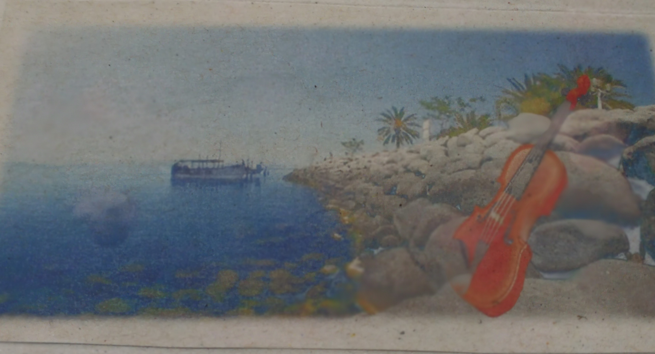
אם תרצו תוכלו להמשיך לחקור וללמוד על המקומות המוזכרים בשיר ועל מקומות נוספים
בארץ ישראל וכמובן לצאת לטיול..
מקור התמונה לא ידוע
Notes:
אני שמחה שהייתם איתי בטיול שעשינו בארץ ישראל ומקווה שכל אחד מכם ימצא את הדרך המתאימה לו לשמור על אופטימיות ותחושה שהכל פתוח.
אני מזמינה אתכם להעמיק את הידע על מקומות שונים בארץ ישראל ואולי תגלו שגם היישוב שלכם מופיע בשיר.
ואם לא- אולי תכתבו אחד?
להתראות

